Slide 1
§1.3 数量乘向量

Slide 2
一、数乘的概念
二、数乘的运算规律

Slide 3
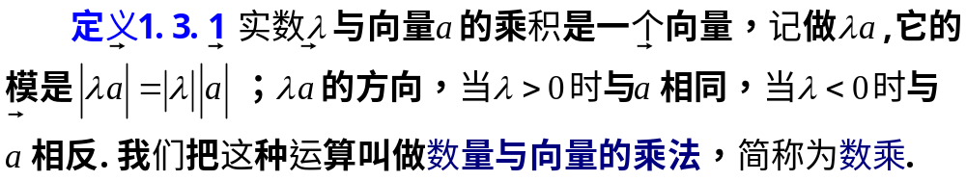
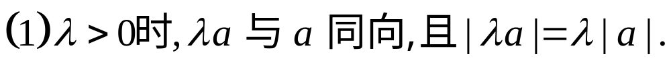

一、数量积的概念

Slide 4

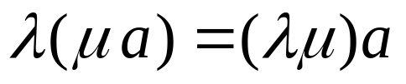

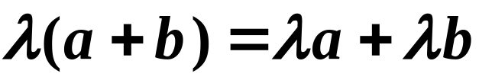
二、数乘的运算规律
定理1.3.1 数与向量的乘积符合下列运算规律：
（1）
（2）结合律：
（3）第一分配律：
（4）第二分配律：
总结：向量的加减法以及数乘向量的运算规律与实数中多项式的加、减法以及数乘多项式的加、减法以及数乘多项式的运算规律相同，因此，对于向量的加减以及数乘也可以象多项式那样进行运算.

Slide 5
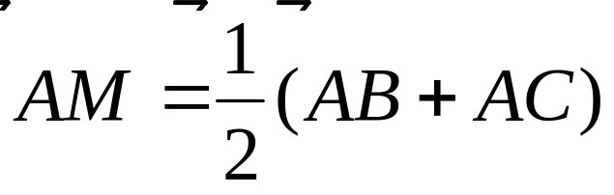
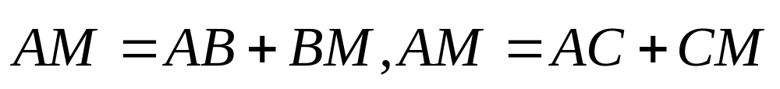
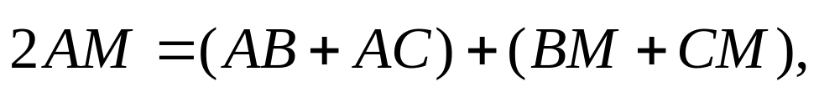
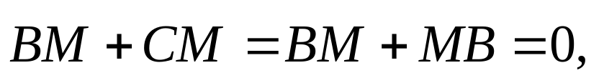
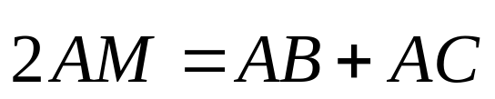
例1 设AM是三角形ABC的中线，求证:
证
如图
因为
所以
但
A
因而
C
即
M
B

Slide 6
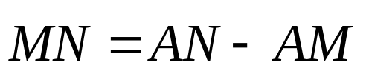
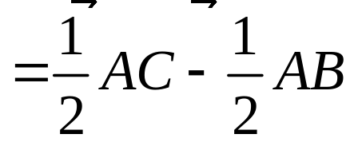
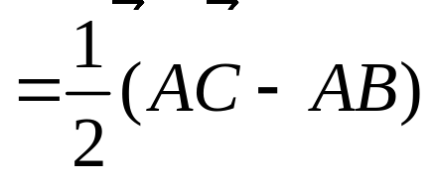
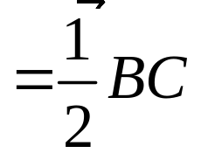
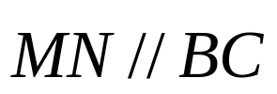
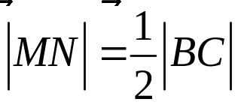
例2 用向量方法证明：联结三角形两边中点的线段平行于第三边且等于第三边的一半.
证
设ΔABC两边AB，AC之中点分别为M，N，那么
A
M
N
B
C
所以
且

Slide 7
数量乘向量(小结)
一、数乘的概念
二、数乘的运算规律

